Slide 1
«По родному городу с путеводителем»
Школа пожилого возраста
Направление “«Краеведение»
Преподаватель:
Специалист по соц. работе
Киричек В.М.

Slide 2
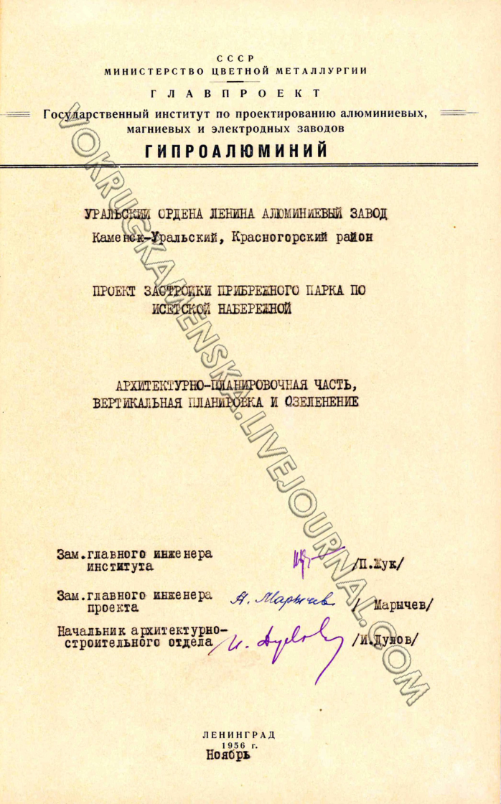
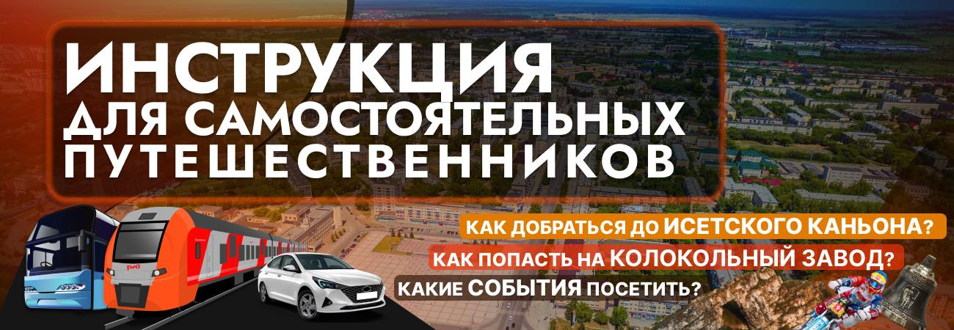
Твои навигаторы по Каменску-Уральскому
Я считаю, что в наш век высоких технологий пора бы уже перестать пользоваться бумажными путеводителями. Тем более, уровень развития средств связи позволяет использовать их электронные варианты. Вот о них-то я и хочу рассказать.
Путеводители 2ГИС — это гиды по интересным местам и достопримечательностям городов. Пригодятся тем, кто путешествует или едет в командировку. Путеводители работают на 2gis.ru и в приложениях для iOS и Android. В приложениях запускаются без интернета.

Slide 3
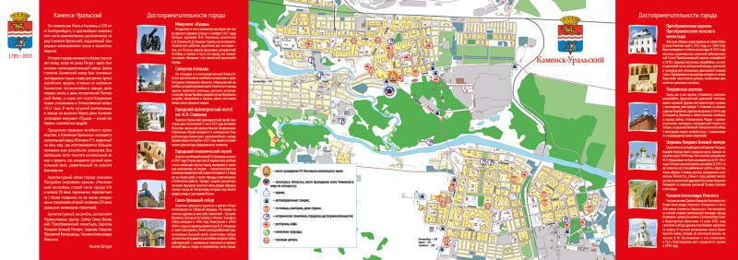
Внутри путеводителей — подборки мест, компаний, городских и загородных объектов, которые интересно посмотреть туристу. Пользователи 2ГИС открывают путеводитель, чтобы узнать о главных достопримечательностях, пешеходных маршрутах, интересных музеях, популярных клубах, лучших ресторанах и магазинах с местными сувенирами.

Slide 4
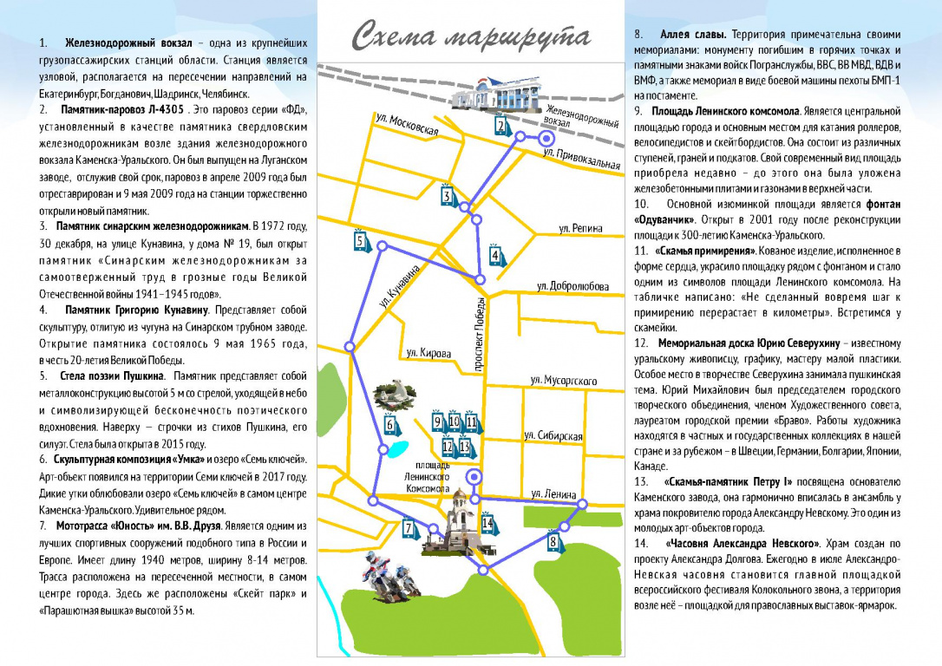

Slide 5
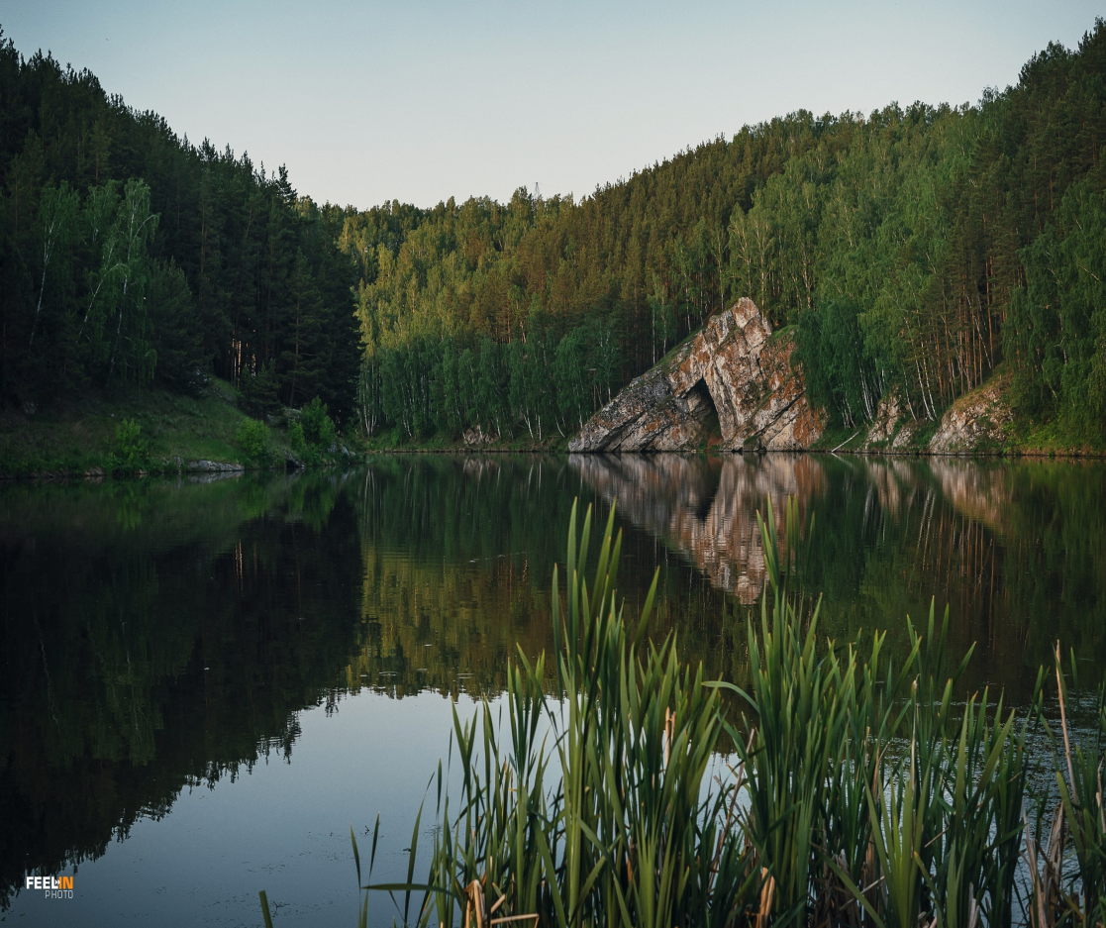
МАРШРУТЫ ОТ ЗНАТОКОВ
Уникальные маршруты знатоков портала Наш Урал — заметки путешествий читателей. Только уникальные авторские статьи и фотографии уральских путешественников.Зачастую это готовые, проверенные
Знатоками маршруты, которые вы можете легко повторить. В настоящее время вовсе необязательно пользоваться услугами гида, особенно когда располагаете собственным автомобилем: в окрестностях уральских городов есть множество достопримечательностей, которые можно посетить самостоятельно.
В статьях вы найдете описание интересующих вас мест, а также маршруты проезда на автомобиле и общественном транспорте.

Slide 6
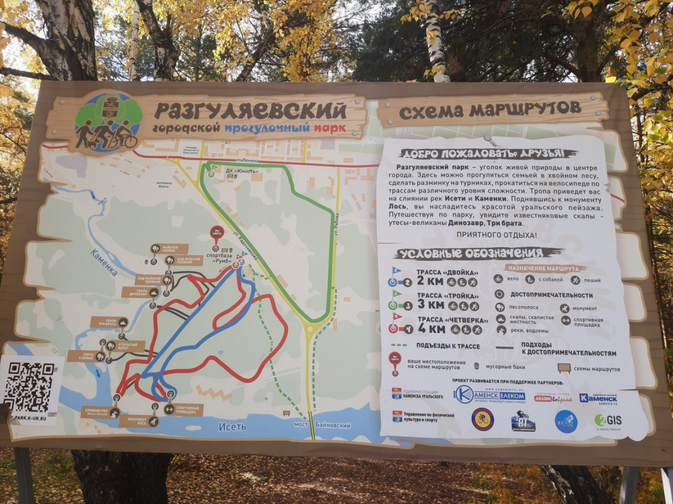
Каменск-Уральский: маршрут выходного дня

Slide 7
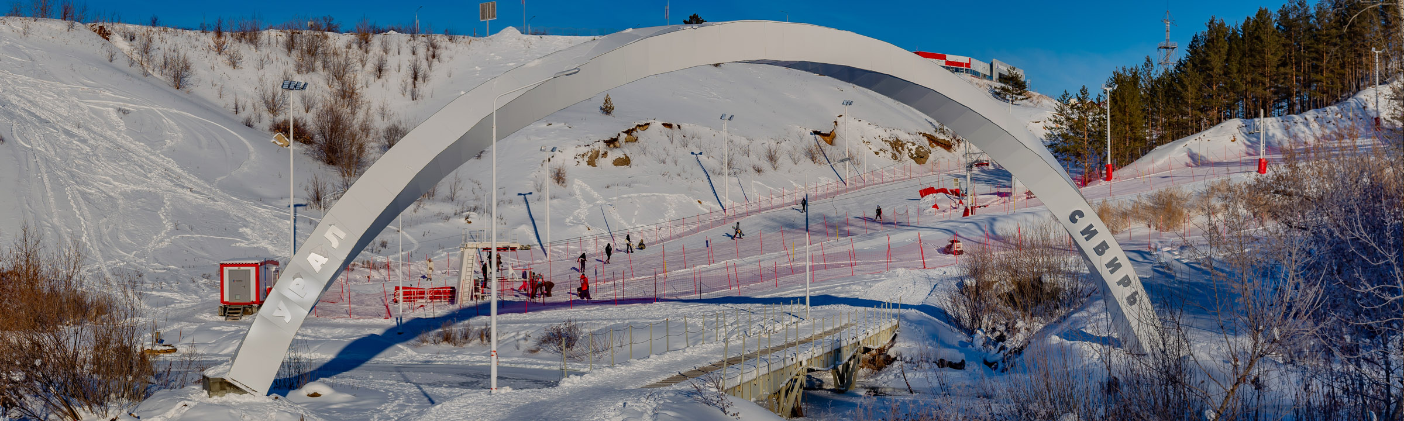
Арка "Урал - Сибирь"
Арка «Урал – Сибирь» символизирует границу между двумя географическими регионами, которая проходит через Каменск-Уральский. Уникальный арт-объект соединяет два берега Каменки. 10-ти метровая арка расположена у скалы Богатырёк. Рядом с горнолыжным комплексом Богатырек.

Slide 8
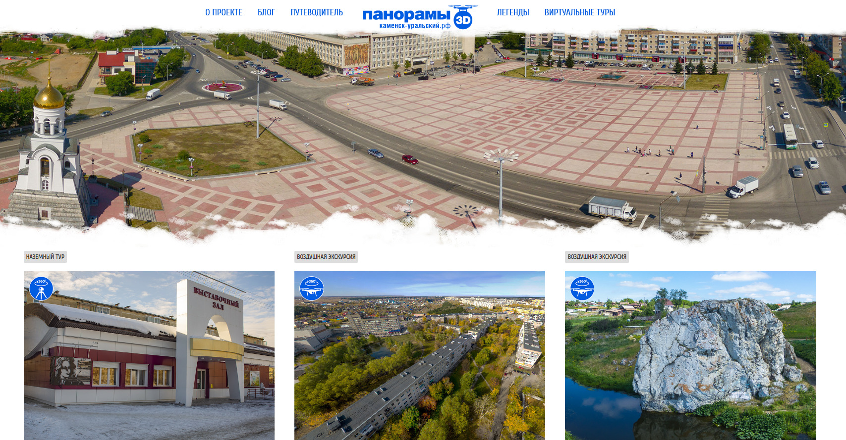
Проект воздушных 3D панорам в Каменске-Уральском
Проект Виртуальных воздушных экскурсий по городу.
Проект ориентирован на внешнюю аудиторию и предназначен для привлечении туристов в Каменск-Уральский. Создания положительного образа привлекательного места для отдыха и различных видов туризма. В 2019 году проект дважды получил поддержку Фонда Президентских грантов. Осуществляется при поддержке Админист рации города Каменска-Уральского.

Slide 9

Информацию подготовила :
Специалист по социальной работе Киричек В.М.
Участок №7
В работе были использованы материалы из:
1. https://travelask.ru/questions/82798-chto-takoe-putevoditel
2.
3. https://kamensk-ralskiy.com/putevoditel/dostoprimechatelnosti/459-arka-ural-sibir-na-kamenke
4. https://k-ur.org/2-uncategorised/5-priemnaya#n1

